Slide 1
07
07
資料視覺化
Data Visualization
演講者
許維哲
Notes:
@@ 講者請準備

Slide 2







Kibana + Elasticsearch + Logstash
視覺化流程
07
視覺化流程
Notes:
有關資料視覺化的部分，我們透過python處理我們所需要的資料後，我們依照資料的來源，使用logstash的方式，將kafka、csv檔或mysql的資料傳送至elasticsearch。
最後再透過kibana的視覺化工具，對即時資料與靜態資料做視覺化的呈現。

Slide 3
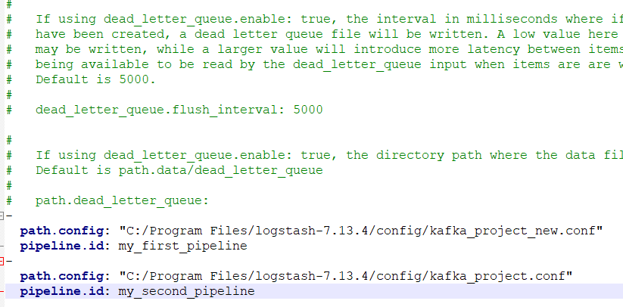
Kibana + Elasticsearch + Logstash
視覺化流程
07
視覺化流程
TSVB
Notes:
有關即時資料視覺化的部分，資料分別來自身分辨識及人流辨識的資料。由於要同時接受來自kafka的資料，
我們在logstash的yml檔中建立pipeline後，成功同時接收kafka傳送的資料，並將資料傳送至elasticsearch。然後我們再透過kibana的TSVB的視覺化工具，達到計算資料的目的，之後再以儀表圖的方式呈現顧客入店人數、離店人數與店內人數的狀況。

Slide 4
08
08
資料分析
Data Analysis
RFM + K-means 分析
演講者
許維哲
Notes:
@@ 講者請準備

Slide 5




RFM分析
08
資料分析
根據歷史交易資料，取得3項重要指標，進而分析顧客價值。
Recency
Frequency
Monetary
近期消費日
消費頻率
消費金額
顧客活躍度
距離最後一次消費時間
顧客忠誠度
在一段期間內回來消費幾次
顧客消費力
一段期間內共消費多少金額
Notes:
有關靜態資料的部分，首先，我們希望從歷史交易資料中，找出不同價值的顧客，並制定不同的行銷策略。
所以，我們使用歷史交易資料並進行RFM分析。在每位顧客的歷史交易資料中，我們可以取得3項重要指標，分別是近期消費日、消費頻率及消費金額。

Slide 6
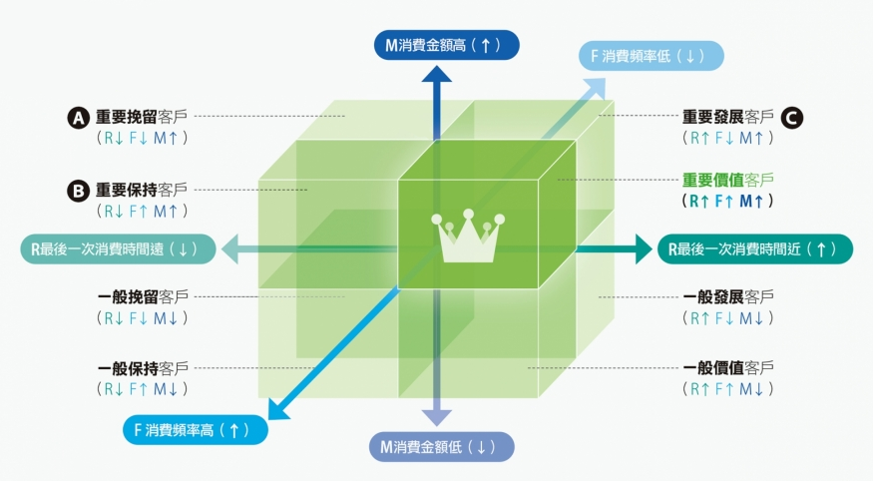
RFM分析
08
資料分析
顧客類別 | Recency | Frequency | Monetary
重要價值顧客 | 高 | 高 | 高
重要挽留顧客 | 低 | 低 | 高
重要保持顧客 | 低 | 高 | 高
重要發展顧客 | 高 | 低 | 高
一般價值顧客 | 高 | 高 | 低
一般挽留顧客 | 低 | 低 | 低
一般發展顧客 | 高 | 低 | 低
一般保持顧客 | 低 | 高 | 低
經理人月刊 第 187 期
Notes:
我們可以依據3項指標的高低，將顧客分成8種類別，其中重要價值客戶是指近期消費時間較近，消費頻率與消費金額都很高的vip顧客。

Slide 7
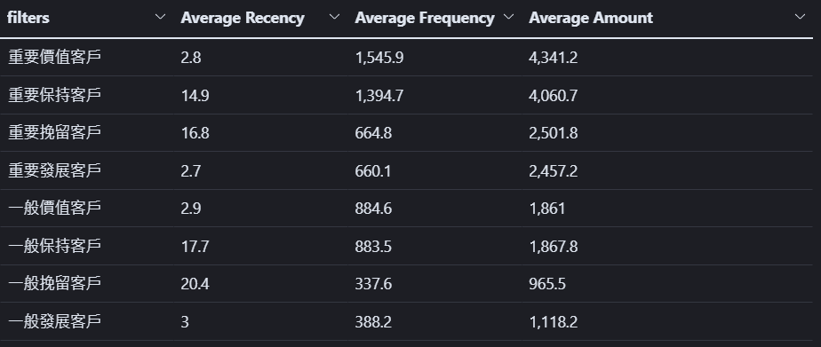
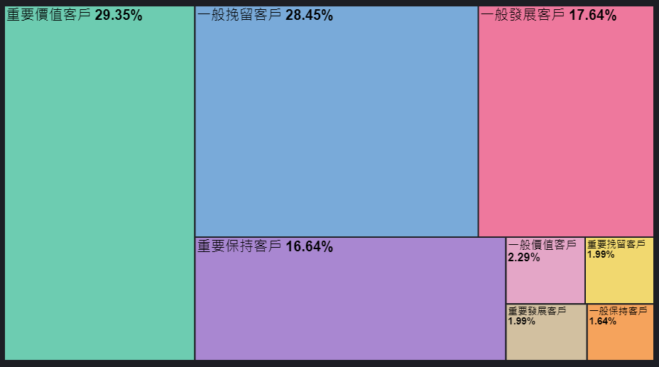
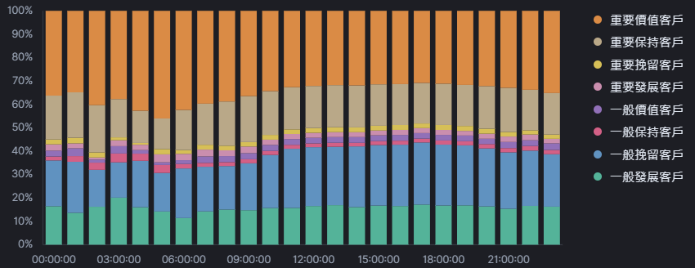
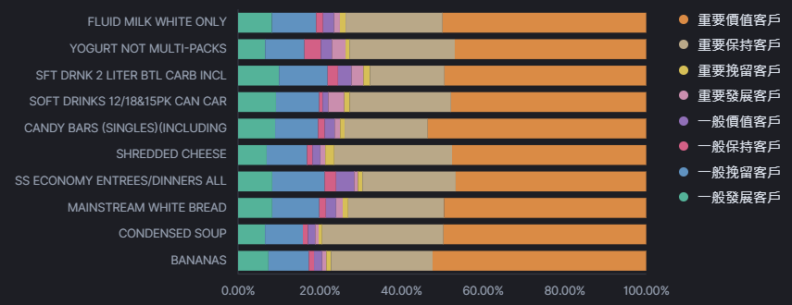
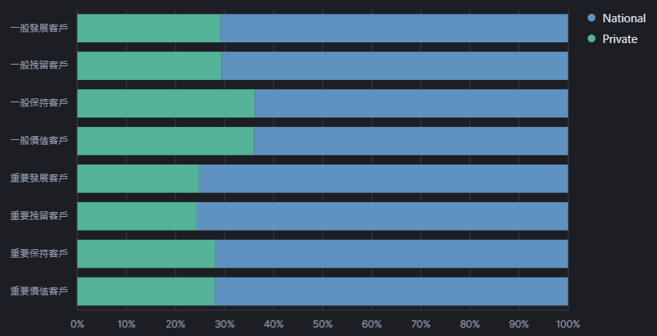
RFM分析
08
資料分析
Notes:
經過RFM分析後，從簡報中可以看到我們的顧客組成主要以重要價值客戶為主。而在消費時段中。各群之間沒有明顯差異，另外在前10項熱銷商品中，重要價值客戶及重要保持客戶購買的比例較高。
而在購買商品的選擇上，一般保持客戶與一般價值客戶偏好購買自有品牌的比例較其他客群來的高。因此我們可以針對他們的偏好，向他們推銷或者是提供相關商品的折扣，刺激他們消費。

Slide 8

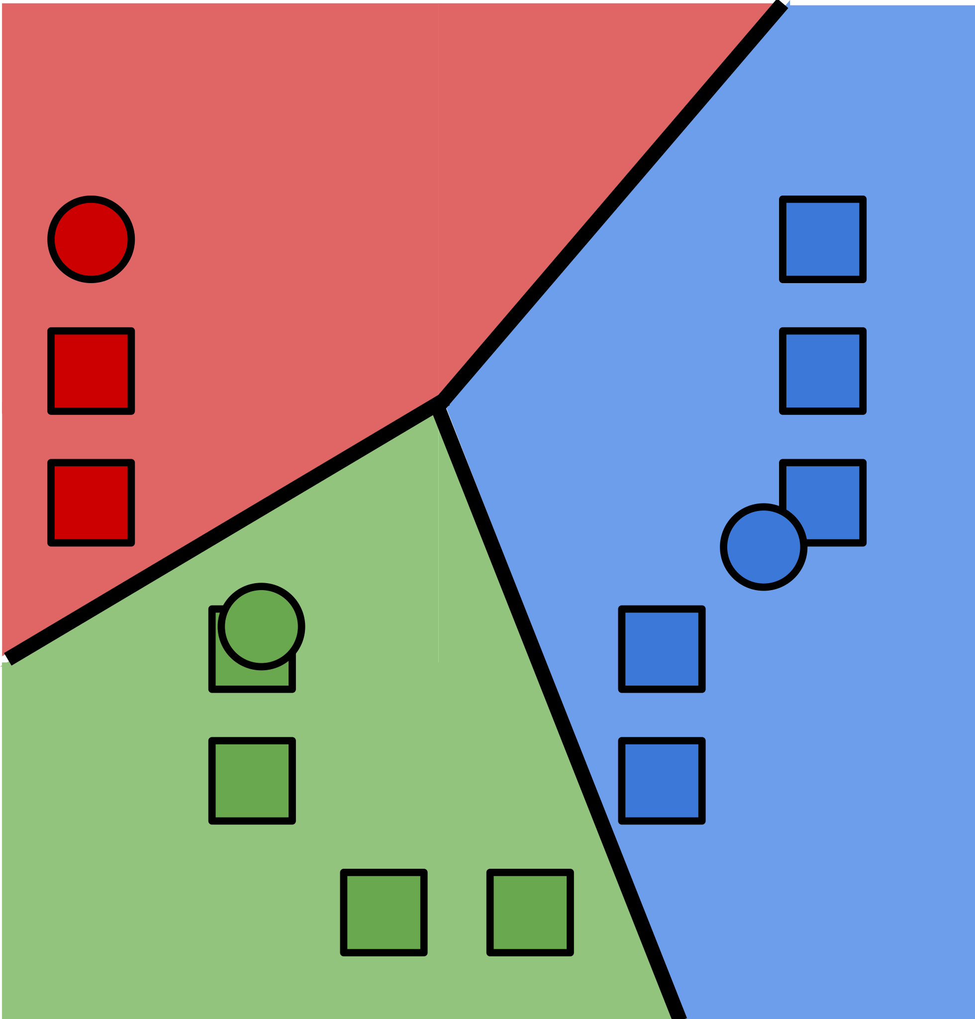

K-means 分群
08
資料分析
Recency
近期消費日
Frequency
消費頻率
Monetary
消費金額
Notes:
由於RFM模型只是依據3 項指標對顧客群進行細分，沒有考慮顧客的個人資訊。因此我們除了使用RFM模型的3 項指標外，也加入顧客的個人資訊，並嘗試使用K-means進行顧客分群。

Slide 9
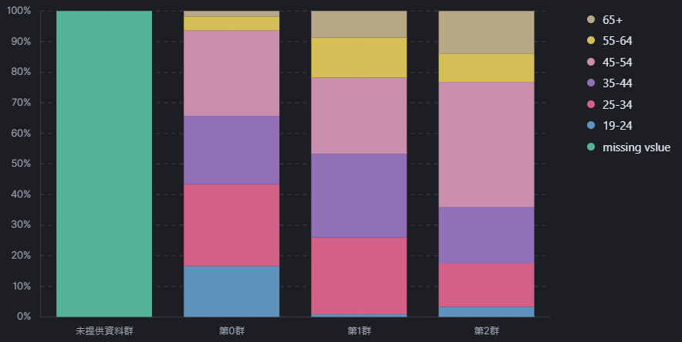
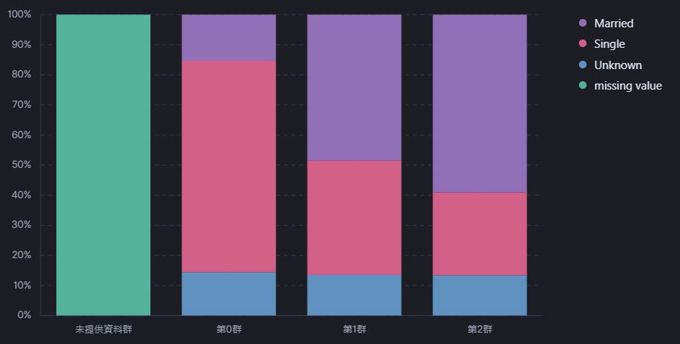
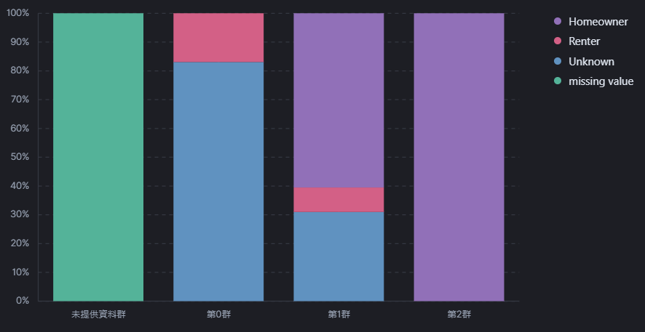
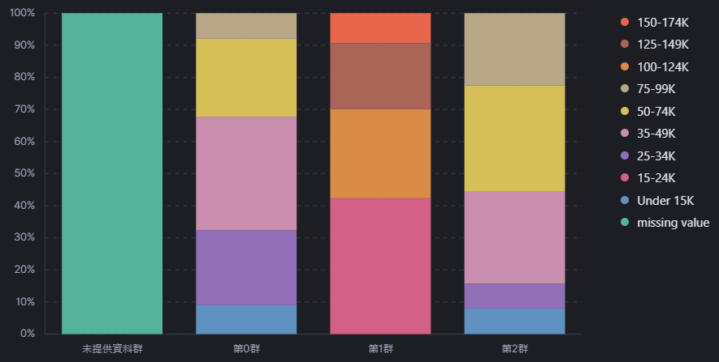
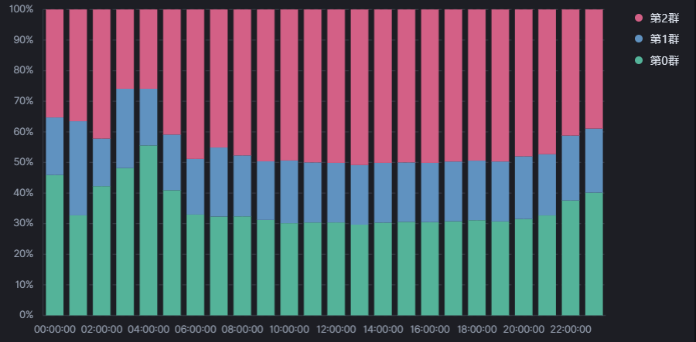
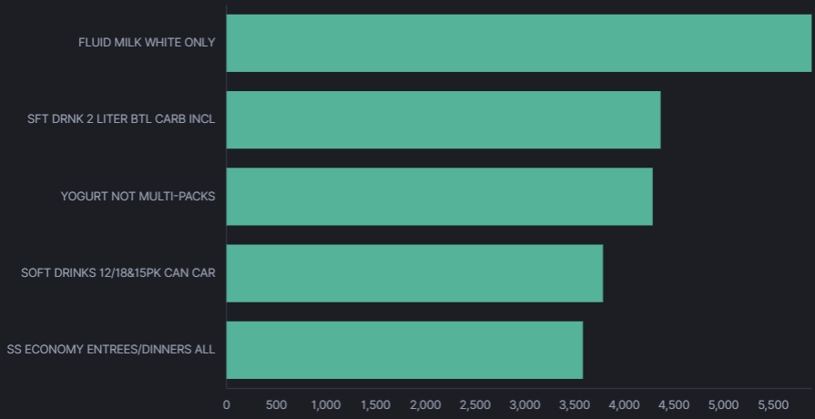
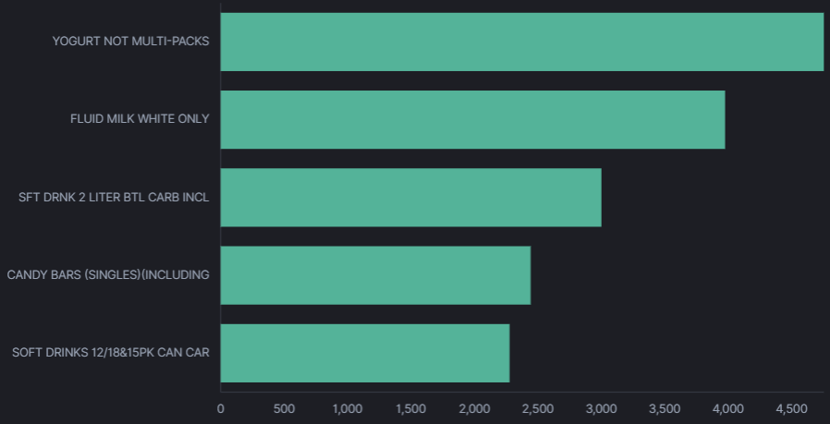
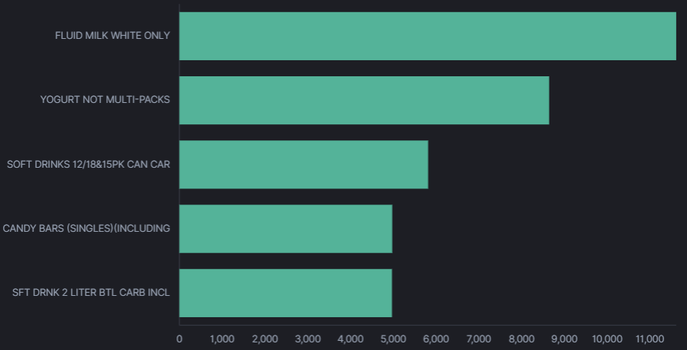
K-means 分群 - 重要價值客戶
08
資料分析
R
F
M
第1群
第2群
第0群
Notes:
首先我們先對重要價值客戶進行分群，我們總共分了4個族群，其中有1群是不提供背景資訊的客群，而另外3群中，
我們可以發現第0群，屬於年紀較輕、收入較少的客群。第1群屬於年紀偏中年的客群，而第2群是比較偏向老年的客群。
在排除未提供資料的顧客群後，在每日消費時段中，年輕客群在晚上的消費活動力較其他客群高。
而從購買商品部分來看，各群間的主要購買商品類別相近。針對重要價值客戶，我們或許可以參考各群的年齡與收入分布，並參考他們的消費習慣，寄送獨家優惠，增加顧客再次消費的動力。

Slide 10
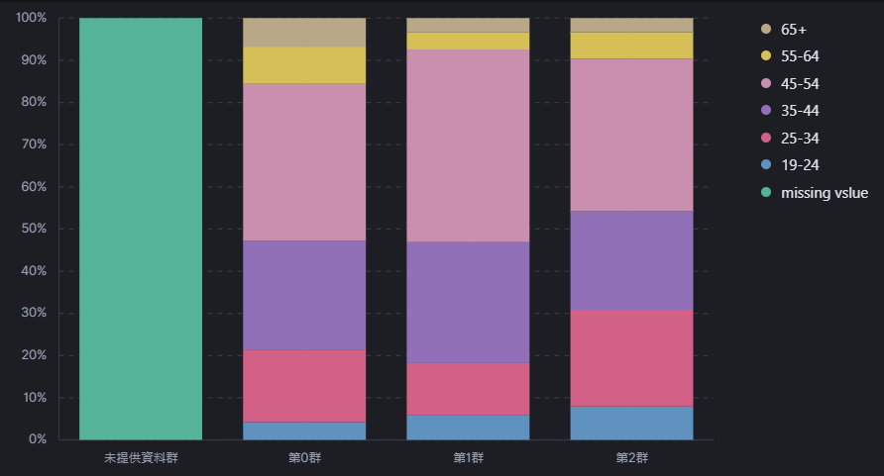
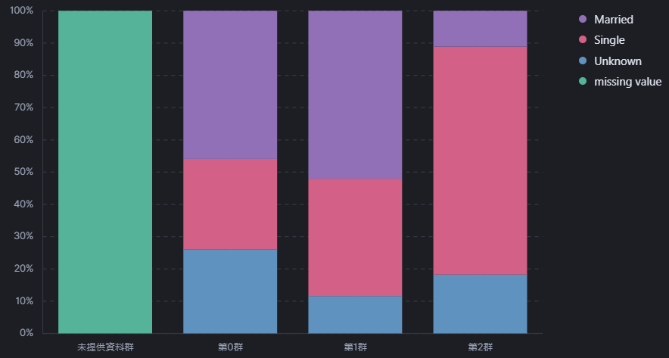
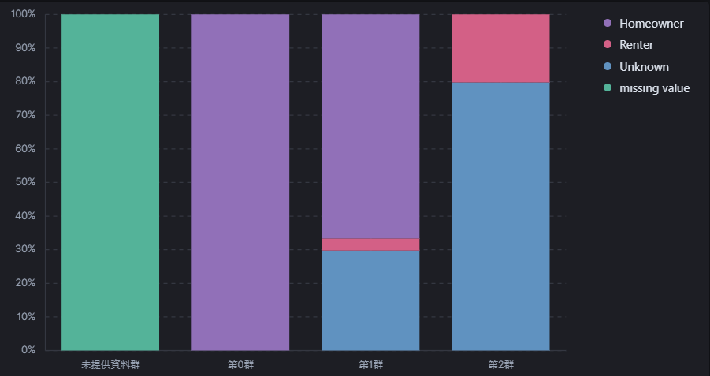
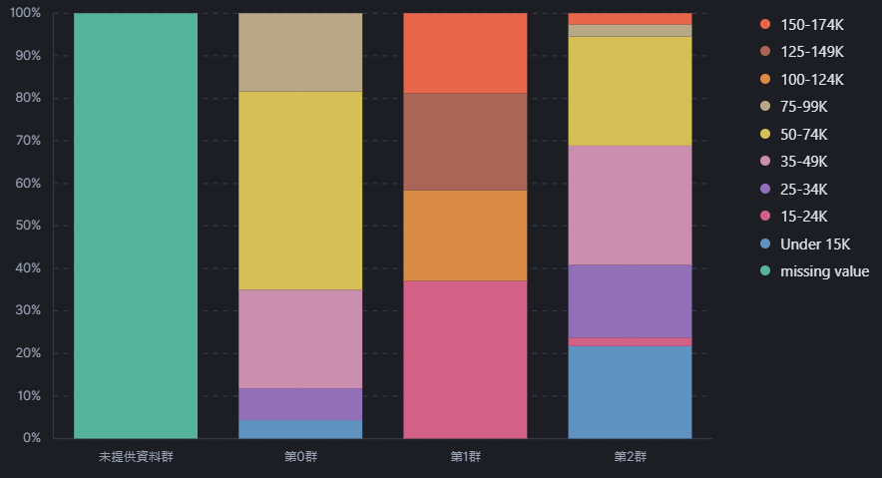
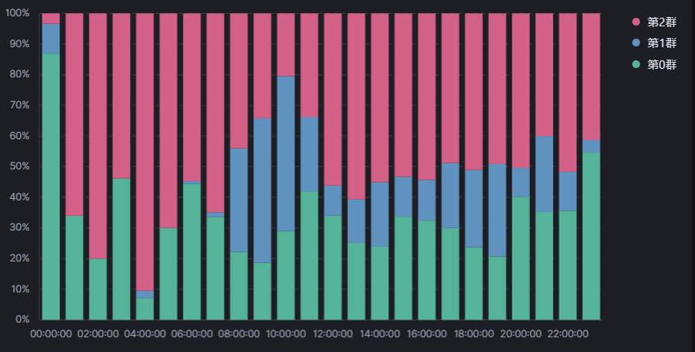
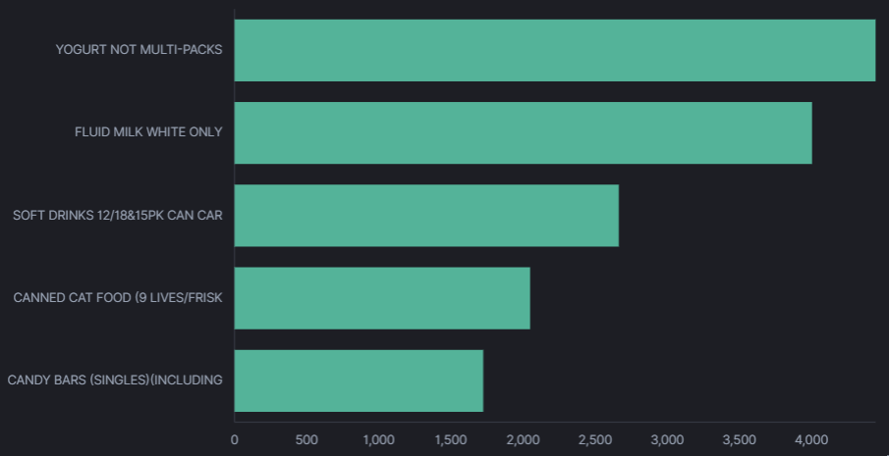
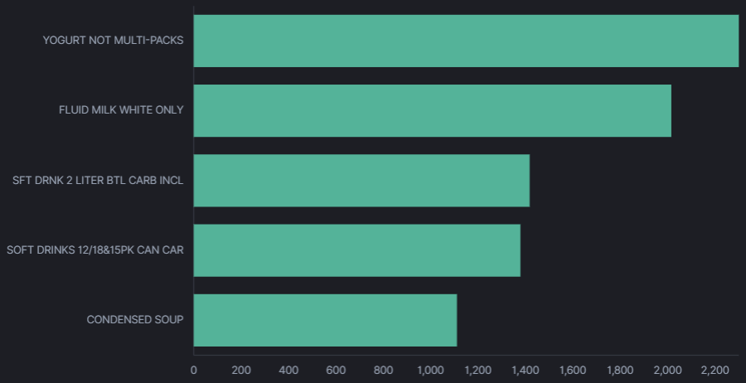
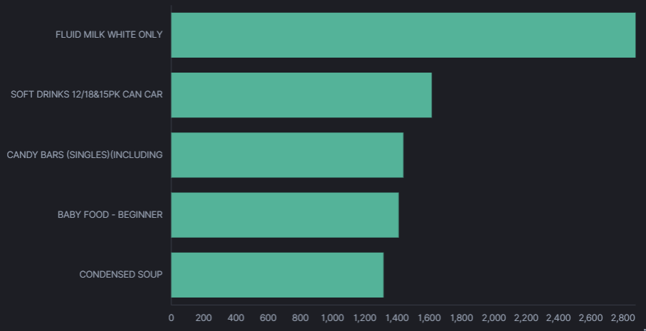
K-means 分群 - 重要保持顧客
08
資料分析
R
F
M
第0群
第1群
第1群
第2群
第2群
Notes:
另外我們對重要保持客戶進行分群，其中可以發現重要保持客戶主要偏向中壯年族群。
在每日消費時段中，各群間有明顯差異，其中第1群顧客的消費時段主要以早上8點~11點與下午5點~晚上9點之間。夜間消費主要以第2群顧客為主。
而從購買商品部分來看，各群之間主要購買的商品有些微的不同。其中第0群的顧客有購買寵物食品，而第2群的顧客則是有購買嬰兒食品。
由於重要保持客戶曾經是很有價值的顧客，為了瞭解他們最近不來商店消費的原因，我們除了可以寄送關心信或提供新產品資訊外，可以針對顧客感興趣的商品，制定促銷活動。接下來由芷如說明歷史交易資料的概況

Slide 11
08
08
資料分析
Data Analysis
購物籃分析
演講者
許維哲
Notes:
@@@講者請準備

Slide 12
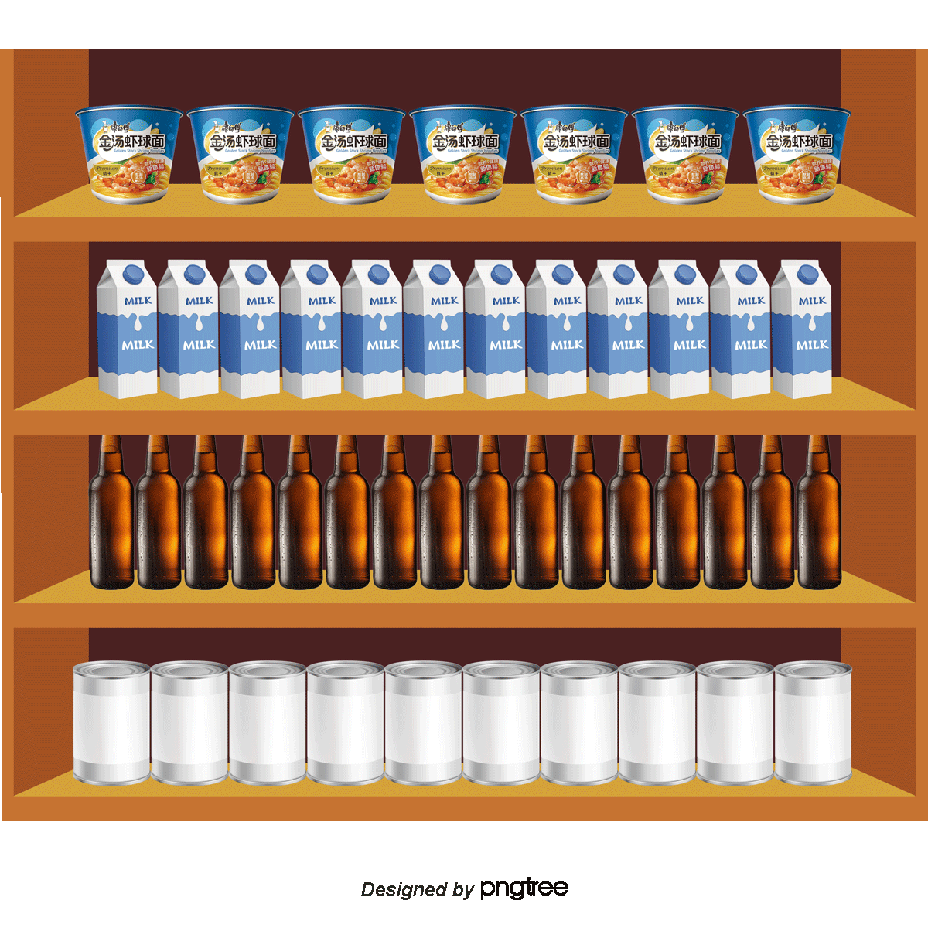
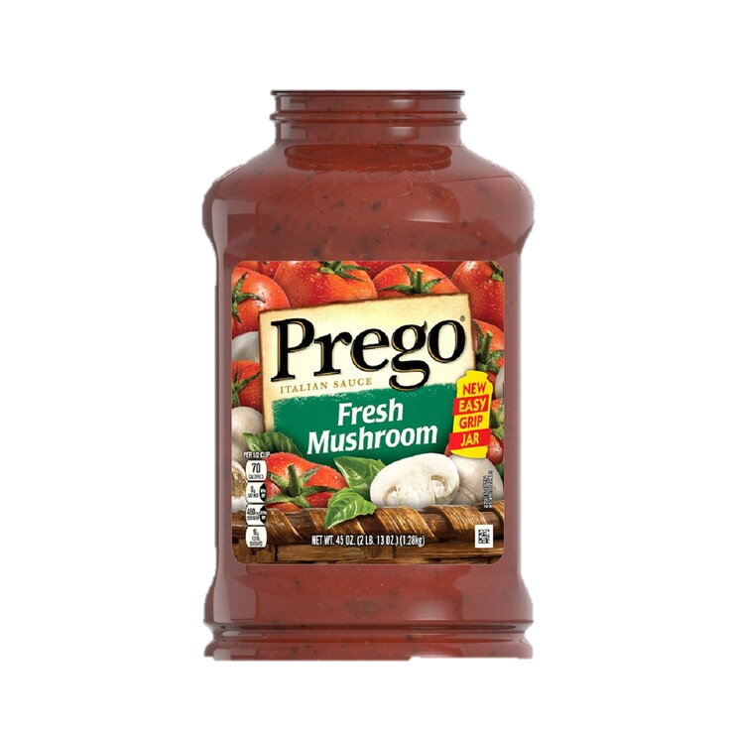
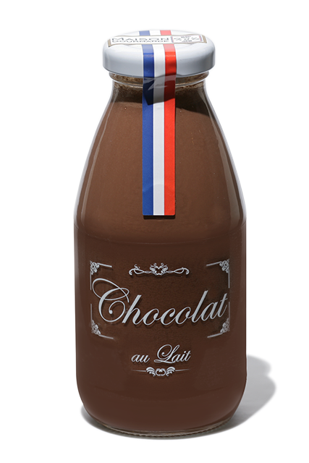
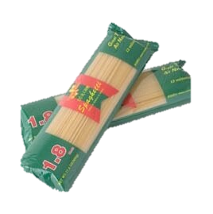
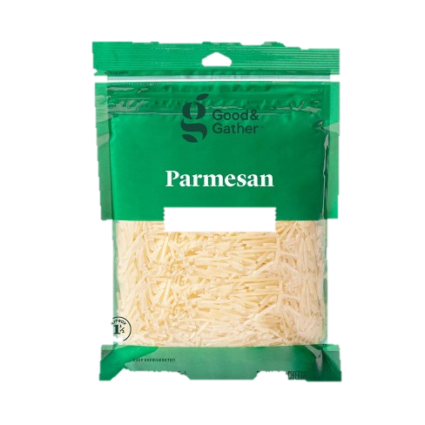

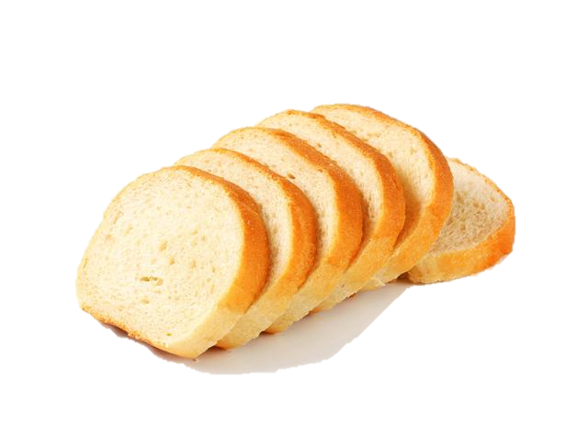

關聯性分析(購物籃分析)
08
資料分析
透過歷史交易資料找出商品與商品之間的關聯性
Notes:
在許多的商品中，我們要如何決定商品擺放位置，或制定所有顧客都適用的優惠活動，以提升商品被購買的機率呢?
這時候我們可以使用關聯性分析，來達到我們的目的。所謂的關聯性分析就是指購物籃分析，我們可以透過歷史交易，去看說顧客通常會一起購買哪些商品，這樣子我們就可以找出商品與商品之間的關聯性。

Slide 13
關聯性分析(購物籃分析)
08
資料分析
透過歷史交易資料找出商品與商品之間的關聯性
採用Apriori演算法進行分析
商品名稱 | 商品名稱 | support | confidence | lift
義大利麵醬 | 義大利麵 | 0.03 | 0.54 | 8.13
義大利麵 | 義大利麵醬 | 0.03 | 0.46 | 8.13
起司 | 熟食肉 | 0.03 | 0.63 | 7.67
熟食肉 | 起司 | 0.03 | 0.42 | 7.67
起司、奶製類產品 | 麵包 | 0.03 | 0.25 | 3.65
麵包 | 起司、奶製類產品 | 0.03 | 0.43 | 3.65
調整商品位置
規劃商品組合促銷
規劃商品折扣
Notes:
我們採用Apriori演算法進行分析。從表中可以看到義大利麵醬與義大利麵的關聯度(lift)最高。另外透過置信度(confidence)欄位，可以發現顧客購買義大利麵醬後，傾向再購買義大利麵的機率較高。因此基於關聯性分析，我們可以考慮將關聯度較高的商品放置在同一區域，或者是規劃商品組合促銷及提供商品折扣活動，創造新的銷售機會。
我們除了利用關聯性分析去分析歷史交易資料外，還可以透過推薦系統的方法進行分析。接下來會由芷如介紹推薦系統的分析方法。
2者之間的差異在於關聯性分析不會考慮到每一位顧客的購買行為，只是去歷史資料中，尋找商品組合間的關聯性。

Slide 14
08
08
資料分析
Data Analysis
時間序列分析-銷售預測
演講者
許維哲
Notes:
@@@講者請準備

Slide 15

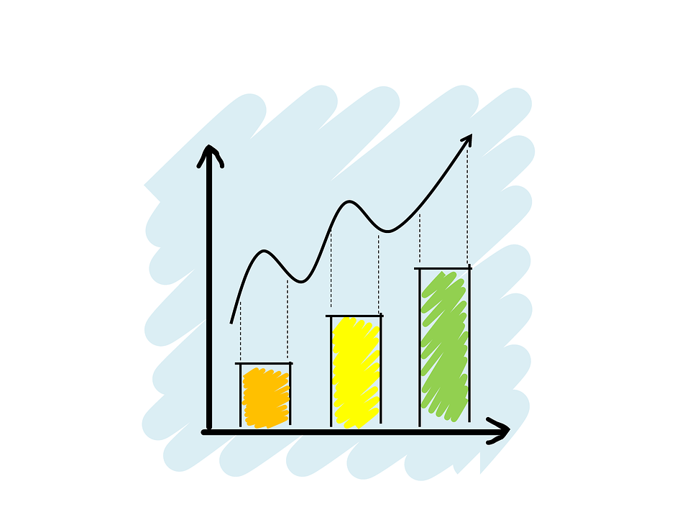
時間序列 - 銷售預測
08
資料分析
掌握未來商品銷售變動趨勢，有助於檢視當前商品銷售情況，並管控商品數量
Notes:
有關商品銷量預測的方法，我們使用時間序列分析，由於通常當期的商品銷售量會與前期的銷售量有緊密的關係，所以我們基於歷史交易資料，進行商品銷售的預測。這樣就可以幫助我們掌握未來商品銷售變動的趨勢，另外也可以檢視目前商品銷售情況，並管控商品的進貨數量

Slide 16
時間序列 - 銷售預測
08
資料分析
自回歸移動平均模型 (ARIMA)
季節時間序列模型 (SARIMA)
三次指数平滑法(Holt-Winters)
統計模型
時間序列分析
機器學習
Prophet
線性迴歸
隨機森林迴歸
深度學習
統計模型長短期記憶
(LSTM)模型
Notes:
有關時間序列分析，我們嘗試使用傳統的統計模型、機器學習與深度學習的方法去預測1種商品的銷售數量。

Slide 17

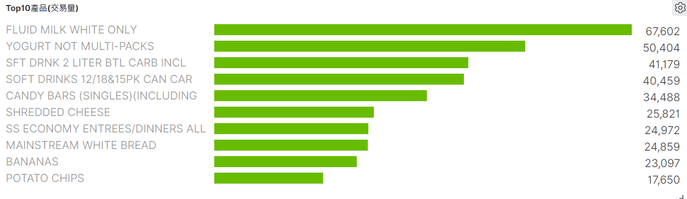
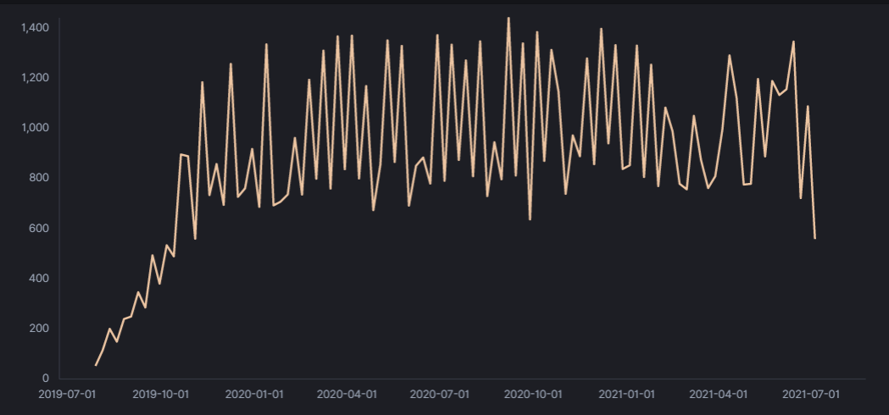
時間序列 - 銷售預測
08
資料分析
由於牛奶類別商品為主要的熱銷種類，因此選擇此類別進行銷量預測分析。
Notes:
有關商品的選擇，從左圖中的10項熱銷商品中，可以看到牛奶為主要的熱銷商品，因此我們選擇此類別進行銷售預測分析。
另外由於時間序列分析法只適用於平穩的數據，從右圖中可以看到每日牛奶的銷售情況，帶有趨勢及周期性的變化。

Slide 18
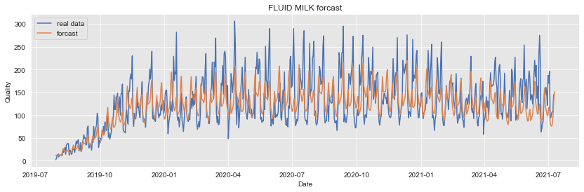
時間序列 - 銷售預測
08
資料分析
以天為單位預測銷售數量，並以均方根誤差(RMSE)評估模型好壞。
方法 | RMSE
Prophet | 0.30
線性迴歸模型 | 21.89
隨機森林迴歸模型 | 33.41
長短期記憶(LSTM)模型 | 38.37
季節時間序列模型 (SARIMA) | 38.94
三次指数平滑法 (Holt-Winters) | 45.19
自回歸移動平均模型 (ARIMA) | 254.74
預測銷售數量
銷售實際值
2019/7/30
12
．．．
2021/7/8
123
2021/7/9
168
2021/7/9
145
Notes:
我們將資料經過預處理，使資料達到近似穩定後，我們以天為單位，預測牛奶的銷售數量，並以RMSE作為模型好壞的評估指標。
從最終的結果來看，使用Prophet方法所得出的預測結果較好。有關Prophet的分析方法，他是使用加性迴歸模型，並考量趨勢、季節性及特殊節日等因素，進行時間序列預測，
在我們牛奶銷售預測的結果中，牛奶在7/9的預測銷售數為168個，與實際銷售數值相差23個。
得到預測數值後，我們可以將預測數值作為其中一項參考依據，適時調整商品進貨數或銷售手段。

Slide 19
09
09
未來展望
Future prospects
演講者
許維哲
Notes:
@@ 講者請準備

Slide 20

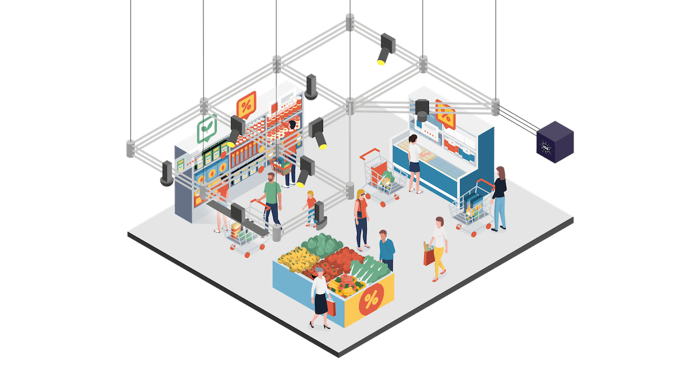

未來展望
09
未來展望
前端商品網站
店內商品定位導航
配戴口罩身分辨識
Notes:
以上是有關我們專題實作的內容。有關未來展望的部分，首先我們希望架設商品網站，並設置店內商品定位導航。另外，由於顧客需要脫下口罩，進行身份辨識，因此希望未來可以實現顧客不用脫下口罩，就可以達到身分辨識的目的。

Slide 21
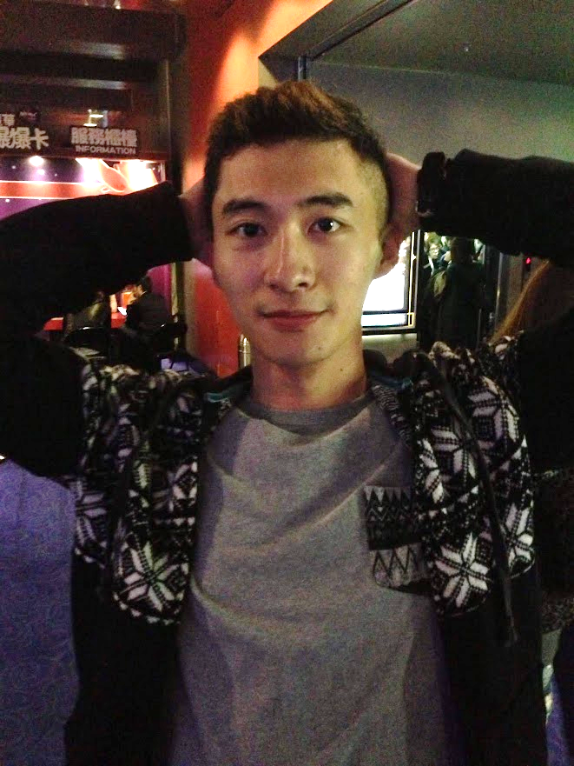
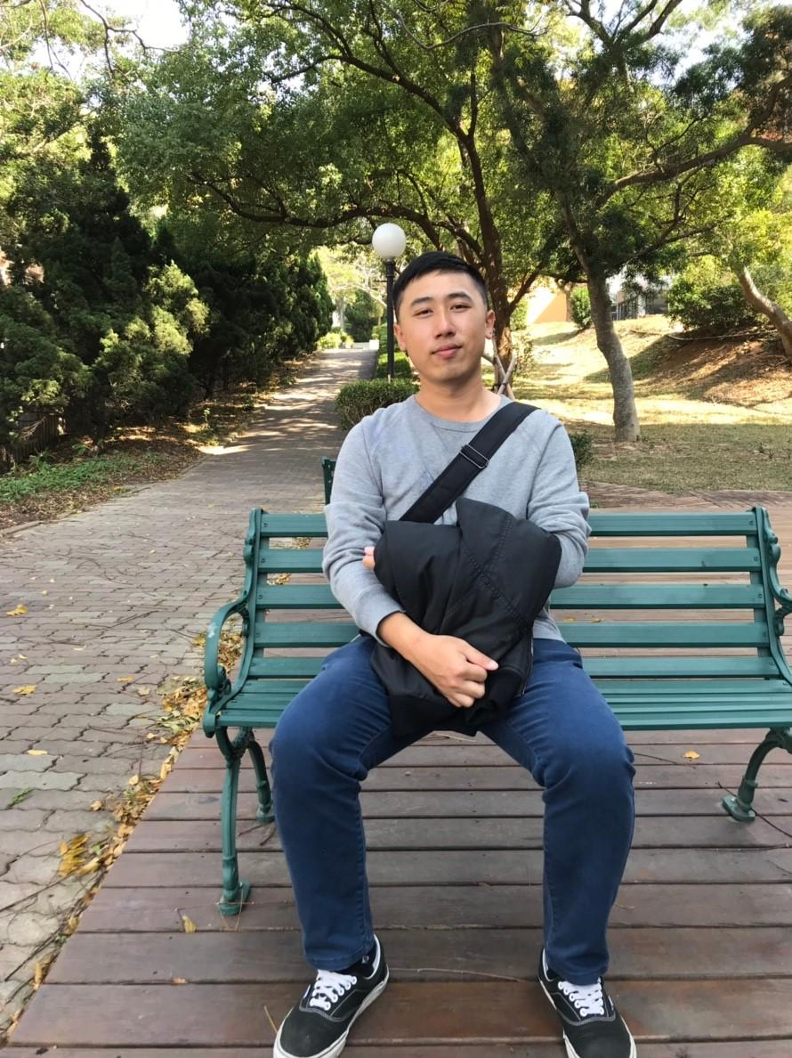







團隊分工
 | 崔維剛 | 許維哲 | 林穎真 | 林芷如 | 許翊庭 | 王得宇
爬蟲/ETL
資料庫
身份辨識
口罩辨識
商品辨識
人流變識
LineBot
Kafka
資料分析
資料視覺化
雲端架設
系統部屬
提案人
組長
主要負責人
實作協助
Notes:
這是我們的工作分配表。

Slide 22
參考文獻
Kaggle家庭零售購物資料 https://www.kaggle.com/frtgnn/dunnhumby-the-complete-journey
YOLO v4 & v5 https://zhuanlan.zhihu.com/p/161083602
tensorflow-triplet-loss https://github.com/omoindrot/tensorflow-triplet-loss
Notes:
這是我們的參考文獻

Slide 23


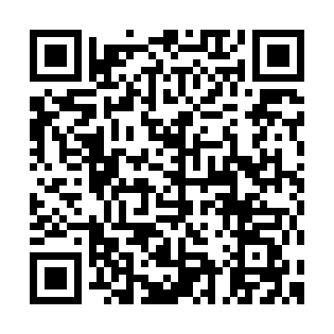
TFB102 第四組
感謝光臨 !
疫Shopping
疫Shopping
TFB102 第四組
崔維剛 | 許維哲 | 林芷如
許翊庭 | 林穎真 | 王得宇
Close
Close
掃我註冊
Notes:
以上是我們的專題報告，謝謝大家。

